Slide 1
VUI MỪNG CHÀO ĐÓN CÁC EM TỚI BUỔI HỌC NGÀY HÔM NAY!

Slide 2
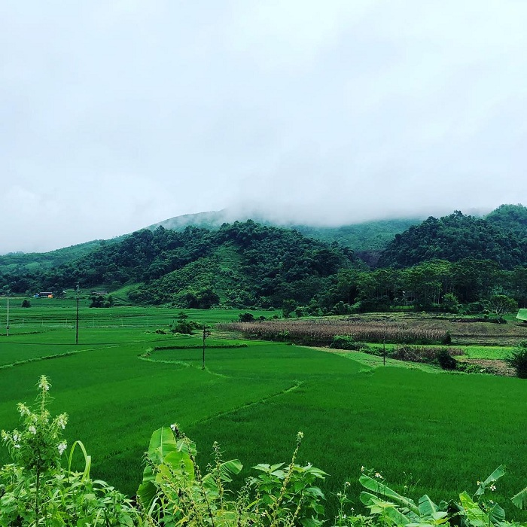
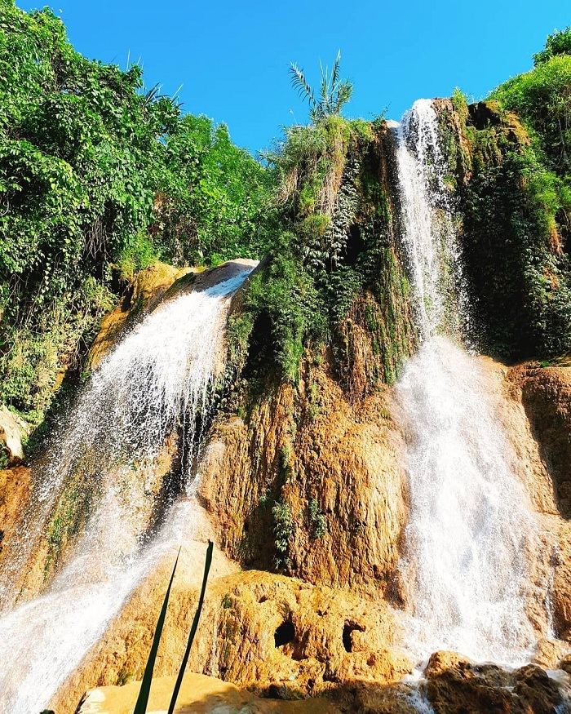
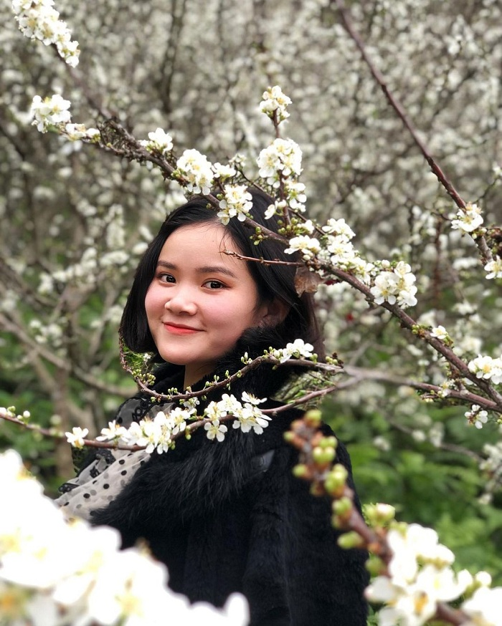
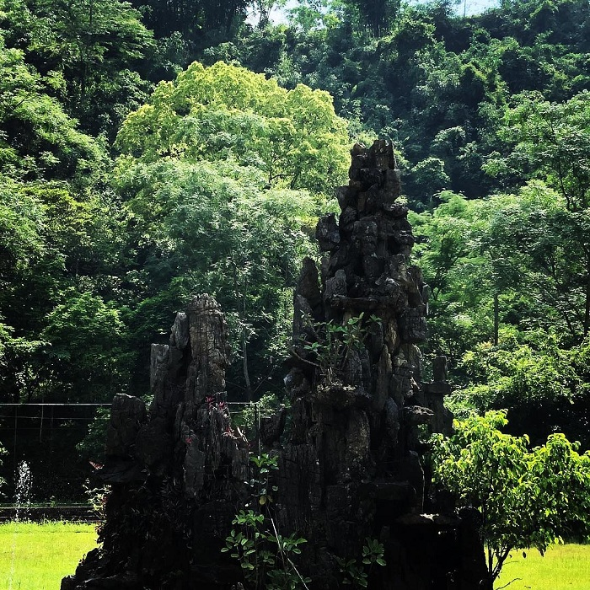
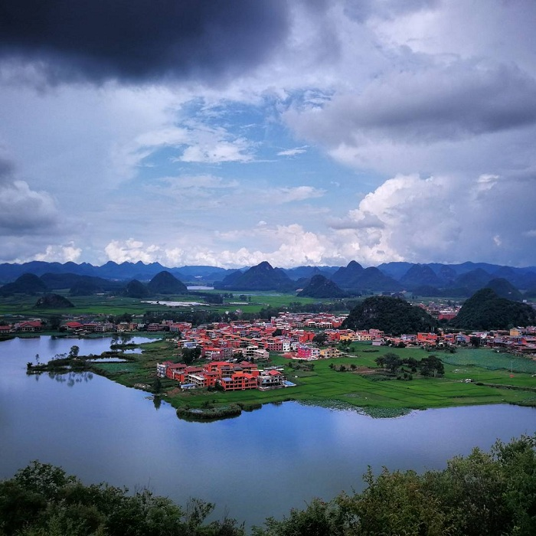
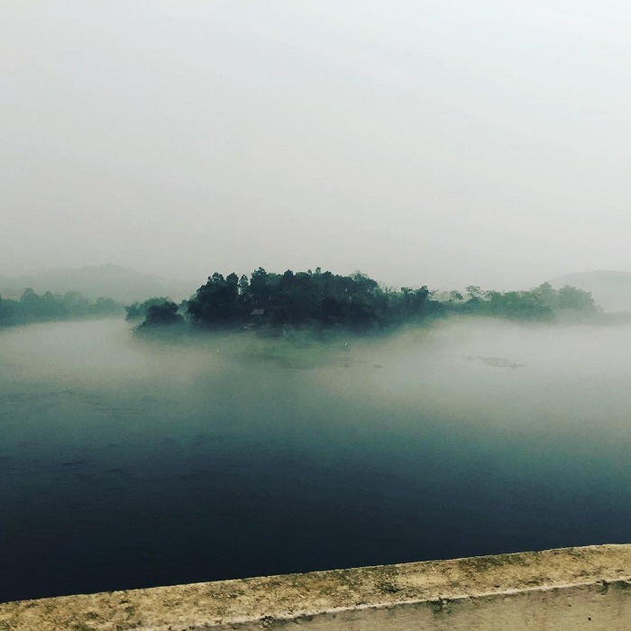

Slide 3
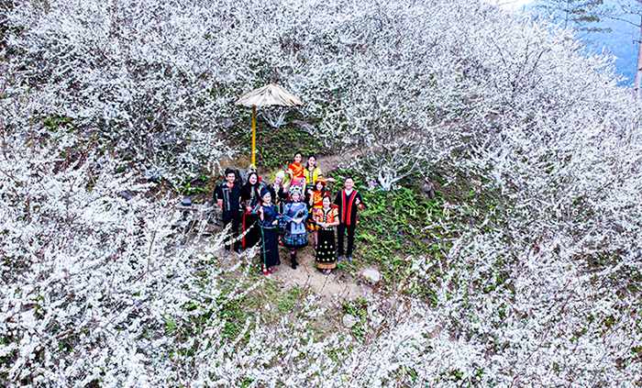
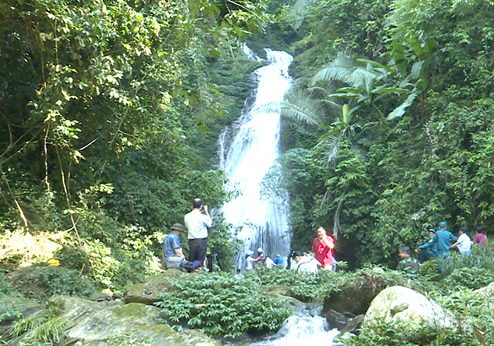
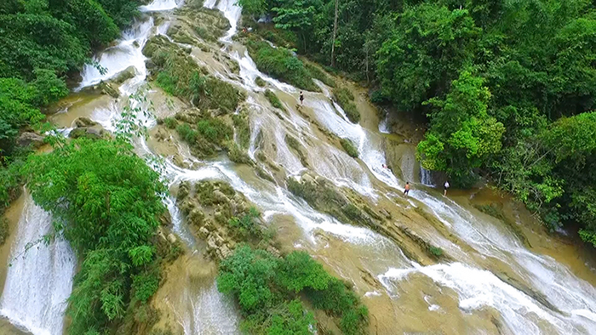

Slide 4
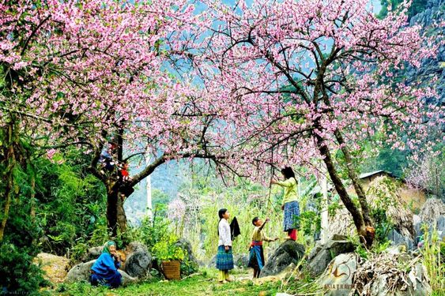
KHỞI ĐỘNG
Hãy thực hiện yêu cầu sau:
Em hãy chia sẻ cảm nhận về vẻ đẹp của thiên nhiên và con người quê hương mình vào mùa xuân

Slide 5
Bài 2: Thơ sáu chữ, bảy chữ
Văn bản
NẾU MAI EM VỀ CHIÊM HÓA
Mai Liễu

Slide 6
I. TÌM HIỂU CHUNG

Slide 7
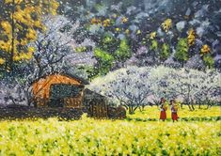
1. Tác giả, tác phẩm
HOẠT ĐỘNG NHÓM
Em hãy trả lời các câu hỏi sau:
Trình bày hiểu biết của em về tác giả Mai Liễu?
Em hãy trình bày xuất xứ của văn bản “Nếu mai em về Chiêm Hóa”

Slide 8
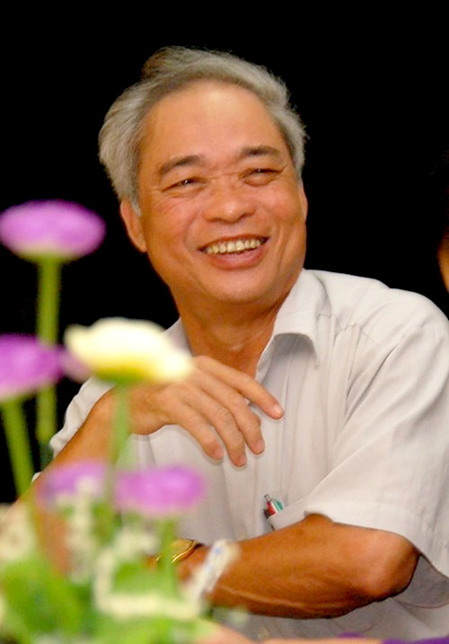
a. Tác giả
Tên thật: Ma Văn Liễu, dân tộc Tày
Quê quán: Tuyên Quang
Thơ của ông chân thật và thấm đẫm tình cảm, đặc biệt là tình cảm giữa người với người và tình yêu quê hương, miền núi.
Các tác phẩm tiêu biểu: “Suối làng” (1994), “Mây vẫn bay về núi” (1995), Tuyển tập “Thơ Mai Liễu”…
Mai Liễu (1949 – 2020)

Slide 9
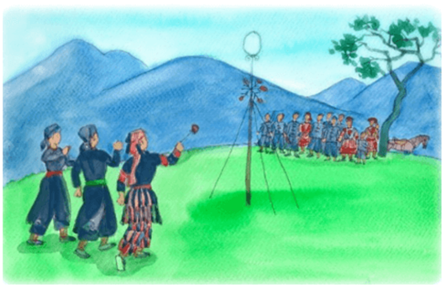
b. Tác phẩm:
- Đọc - chú thích
- Xuất xứ: Văn bản “Nếu mai em về Chiêm Hóa” trích trong “Thơ Mai Liễu”, NXB Nhà văn, Hà Nội, 2015

Slide 10
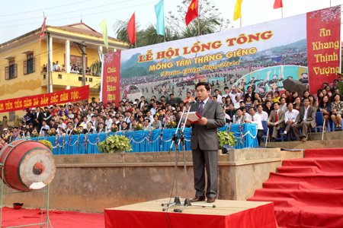
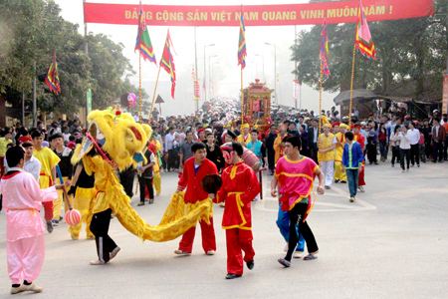
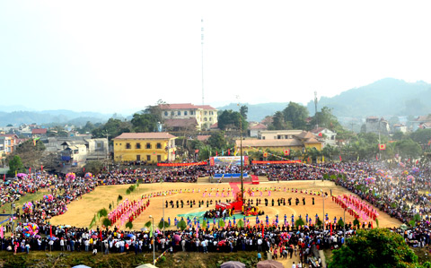
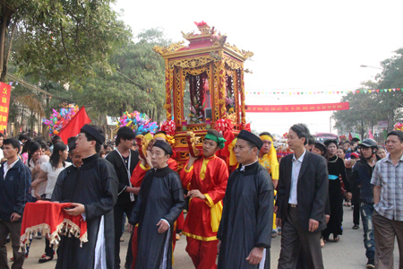
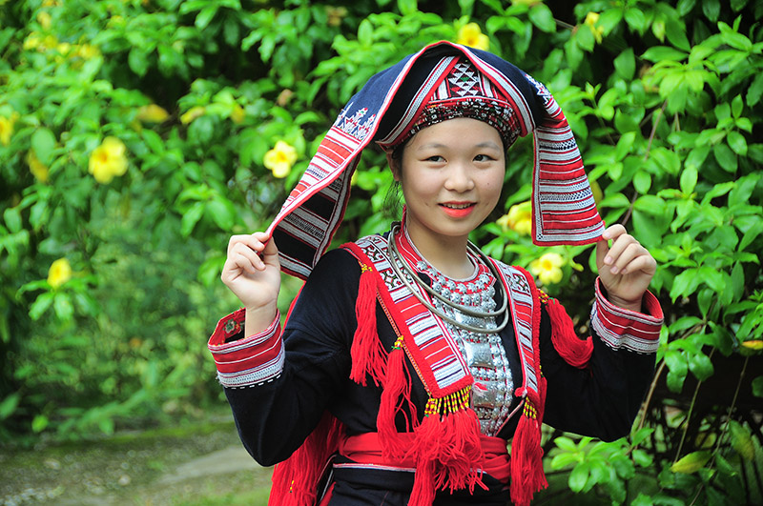
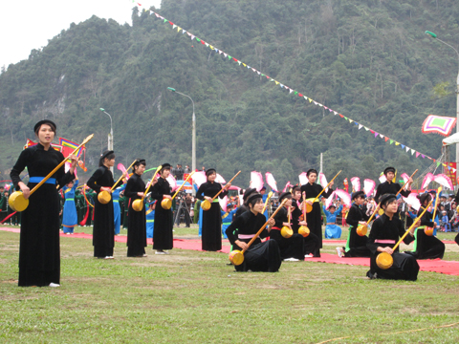

Slide 11
- Thể thơ
Sáu chữ
- PTBĐ:
Biểu cảm ( Tự sự, miêu tả)

Slide 12
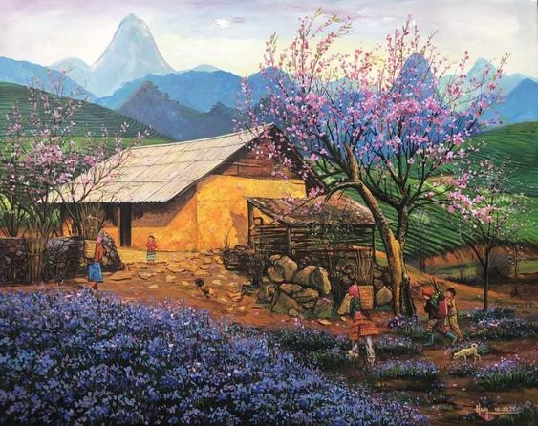
Đặc điểm về thể thơ?
Em hãy trả lời các câu hỏi sau:
Những đặc điểm của thể thơ sáu chữ được thể hiện như thế nào qua bài thơ Nếu mai em về Chiêm Hoá?

Slide 13
a. Đặc điểm về thể thơ
Mỗi dòng có sáu chữ
Nếu mai em về Chiêm Hóa
Cho ta gửi nỗi nhớ cùng
Tháng Giêng mưa tơ rét lộc
Em về vừa kịp mùa măng.
Ngắt nhịp: 2/2/2, 2/4, 4/2
Đa dạng, nhịp nhàng, phù hợp với tâm trạng của chủ thể trữ tình
Gieo vần: vần chân liền và vần chân cách
Tạo nhạc tính cho bài thơ

Slide 14
HOẠT ĐỘNG NHÓM
Em hãy trả lời các câu hỏi sau:
Bài thơ có thể chia làm mấy phần? Xác định mạch cảm xúc qua các phần của bài thơ
Em có nhận xét gì về cách đặt nhan đề của tác giả?
Tìm các từ có thể thay thế cho từ “về” trong nhan đề của bài thơ. Theo em, vì sao nên chọn từ “về”?

Slide 15
Hai khổ đầu
Vẻ đẹp thiên nhiên mùa xuân của vùng đất Chiêm Hoá
Mạch cảm xúc
Cảm xúc ngỡ ngàng trước vẻ đẹp tình tứ, đầy sức sống của con người vào mùa xuân nơi vùng đất quê hương
Ba khổ cuối

Slide 16
c. Nhan đề
Những ấn tượng đặc biệt của thiên nhiên, con người trong mùa xuân của mảnh đất quê hương
Với từ “về”, gợi sự thân thuộc, gần gũi.
Mảnh đất Chiêm Hoá, là một phần của kí ức, là quê hương mà mỗi người con dù ở đâu cũng đau đáu hướng về.

Slide 17
II. TÌM HIỂU CHI TIẾT

Slide 18
1. Bức tranh thiên nhiên mùa xuân ở vùng đất Chiêm Hoá
HOẠT ĐỘNG NHÓM
Em hãy trả lời các câu hỏi sau:
Tác giả đã sử dụng những hình ảnh, chi tiết nào để thể hiện bức tranh thiên nhiên trong mùa xuân?
Chia sẻ ấn tượng của em và nêu nhận xét về bức tranh đó
Chỉ ra và phân tích tác dụng của biện pháp tu từ nhân hoá được sử dụng trong khổ hai của văn bản.

Slide 19
Bức tranh thiên nhiên mùa xuân ở vùng đất Chiêm Hoá
Hình ảnh chi tiết:
- Mưa tơ rét lộc
- Mùa măng
- Sông Gâm đôi bờ cát trắng
- Đá ngồi dưới bến
- Non thần xanh ngút ngát.
Biện pháp nghệ thuật:
Nhân hóa + Đá ngồi… trông nhau
+ Non thần hình như trẻ lại.
- Cách xưng hô: em – ta ->
Tạo cảm giác thân thương
-> Khung cảnh thiên nhiên Chiêm Hóa gần gũi, giản dị nhưng có hồn,
tạo nên mùa xuân tươi đẹp, rực rỡ, tràn đầy sức sống mãnh liệt.

Slide 20
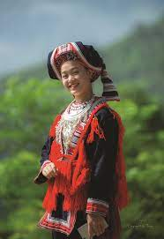
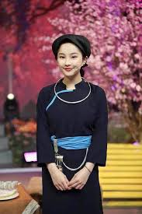
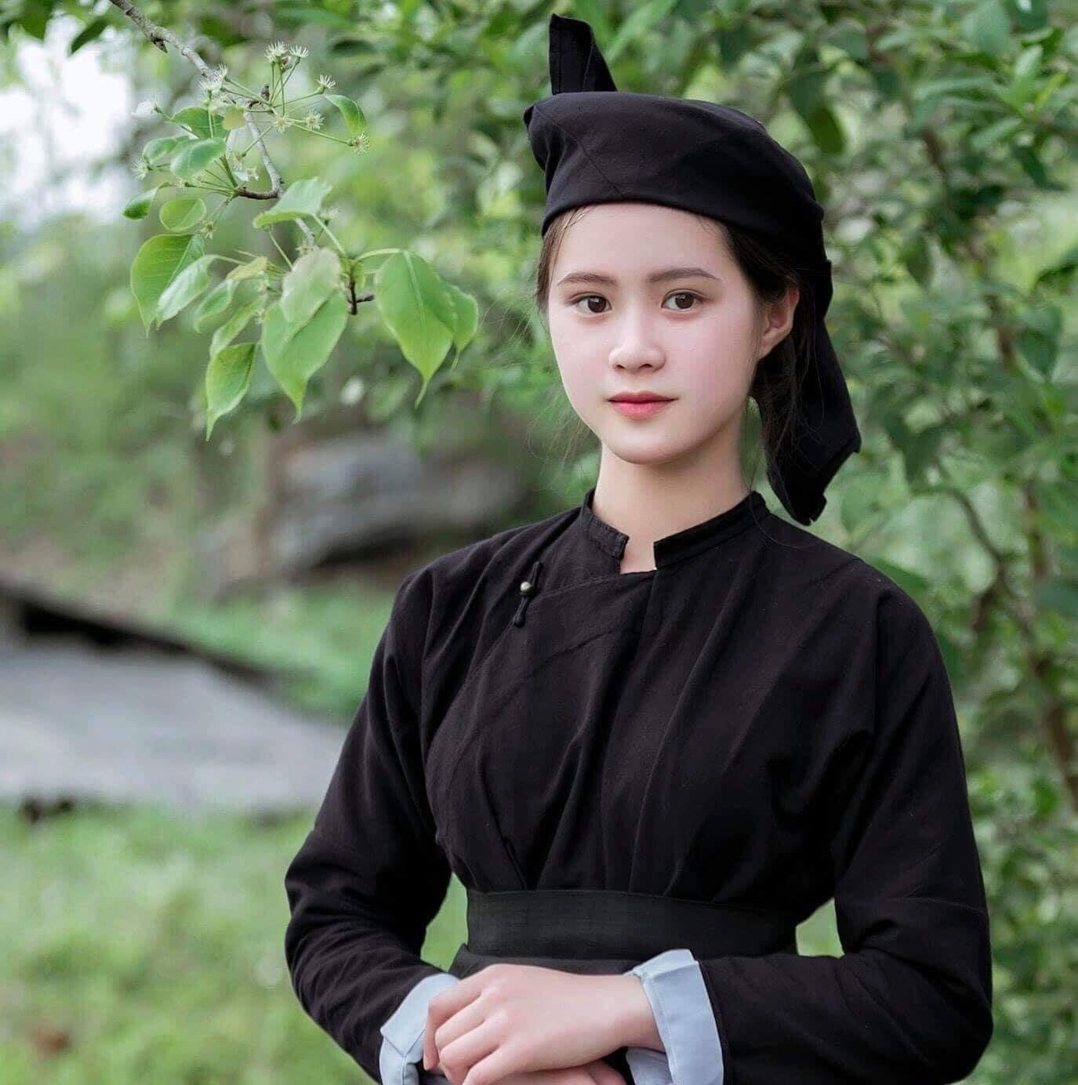
2. Hình ảnh những người con gái xinh đẹp ở vùng đất Chiêm Hóa ( khổ 3,4)
+ Cô gái Dao nào cũng đẹp, vòng bạc rung rinh, ngù hoa mơn mởn.
+ NT:
- Liệt kê: các cô gái Dao, cô gái Tày
- Nhân hóa: mùa xuân e cũng lạc đường.
Con gái Tuyên Quang vừa đẹp lại vừa duyên. Những cô gái Dao duyên dáng, xúng xính trong những món trang sức bạc. Những cô gái Tày lại khiến người ta mê mẩn
trong sắc chàm của bộ trang phục truyền thống cùng nụ cười tỏa nắng khiến người ta lạc quên lối về.
+ Con gái bản Tày duyên quá, nụ cười môi mọng.

Slide 21
3. Nét riêng trong lễ hội đầu năm ở Chiêm Hóa. (Khổ 5)

Slide 22
3. Nét riêng trong lễ hội đầu năm ở Chiêm Hóa. (Khổ 5)
* Những nét đặc sắc văn hóa:
- Hội lùng tùng
- Trò chơi dân gian: ném còn giao duyên đầu năm

Slide 23
Lễ hội Lồng tông, còn gọi là lễ hội xuống đồng là lễ hội truyền thống của đồng bào dân tộc Tày, được huyện Chiêm Hoá tổ chức hàng năm vào ngày mùng 8 tháng giêng âm lịch. Đây được xem như là một hoạt động tín ngưỡng để cầu cho một năm mưa thuận gió hoà, cây cối tốt tươi, mùa màng bội thu, đời sống ấm no, hạnh phúc
Lễ hội Lồng tông, còn gọi là lễ hội xuống đồng là lễ hội truyền thống của đồng bào dân tộc Tày, được huyện Chiêm Hoá tổ chức hàng năm vào ngày mùng 8 tháng giêng âm lịch. Đây được xem như là một hoạt động tín ngưỡng để cầu cho một năm mưa thuận gió hoà, cây cối tốt tươi, mùa màng bội thu, đời sống ấm no, hạnh phúc. Năm 2013 cùng với làn điệu then, lễ hội đặc sắc này đã chính thức được công nhận là Di sản văn hóa phi vật thể cấp quốc gia. Trong những năm qua huyện Chiêm Hóa luôn chú trọng bảo tồn và phát huy những nét đẹp văn hóa truyền thống trong lễ hội, đồng thời có nhiều hoạt động nhằm gắn kết lễ hội cùng với các hoạt động xúc tiến du lịch trên địa bàn huyện.
Lễ hội Lồng Tông của Chiêm Hóa gắn với việc thờ cúng tại Đền Bách Thần, nơi hội tụ của thiên thần, địa thần và nhân thần. Lễ hội lồng tông diễn ra gồm 2 phần: Phần lễ bao gồm các nghi lễ cúng tế với những sản vật dâng lên trời đất và các vị thần gồm có: các loại bánh trái, hoa quả, trầu cau, tiền vàng giấy; gà sống thiến, sôi ngũ sắc, rượu; quả còn ngũ sắc; phần thưởng giành cho người sẽ tung trúng vòng tròn đồng tâm của cột còn và những túi hạt gống nhỏ, hộp diêm, muối, tiền…đã được thầy cả thực hiện nghi lễ cúng tế tại Đền Bách Thần ngay từ buổi sáng sớm. Sau khi kết thúc phần cúng tế tại đền Bách Thần, Đoàn rước lễ dẫn đầu có đội múa lân, thầy cả và những nam thanh nữ tú rước kiệu thần và 9 mâm tồng về sân vận động trung tâm huyện, trước đó đã được dựng sẵn cột còn với vòng đồng tâm dán giấy xanh, đỏ để tiếp tục thực hiện nghi lễ cúng tế trời đất để cầu cho một năm mới bản làng, thôn xóm, nhà nhà, người người đều khỏe mạnh, an khang, thịnh vượng, vạn vật sinh sôi, nảy nở mùa màng tươi tốt, bội thu…
Sau phần lễ cúng tạ ơn trời đất là lễ cầu mưa với mong ước cầu cho mưa thuận gió hòa mùa màng tươi tốt, nhà nhà ấm no. Nằm trong khuôn khổ của Lễ hội mùng tám tháng giêng còn có rất nhiều các hoạt động khác như: Tổ chức hội chợ đêm, các hoạt động giao lưu văn hóa, văn nghệ, thể thao cũng đã diễn ra đồng loạt tại sân vận động trung tâm huyện và nhà văn hóa huyện... Các hoạt động này đã thu hút đông đảo đồng bào các dân tộc và du khách tham gia thi đấu và cổ vũ

Slide 25
Sáng mùng 8 tháng Giêng, mở đầu lễ hội là lễ cúng tại đền Bách Thần diễn ra linh thiêng và trang trọng. Lễ vật dâng cúng gồm: lễ chay (bánh chưng, bánh dày, bánh lẳng, bánh khảo, hoa quả, trầu cau, tiền vàng giấy; lễ mặn (gà sống thiến, xôi ngũ sắc, rượu và 1 mâm quả còn (100 quả còn chọn từ cuộc thi khâu còn ngày mùng 7)... Bắt đầu hành lễ, chủ tế mặc áo chàm dài vạt chéo, quần màu chàm. Chắp sự lễ là người đọc văn khấn (đồng bào gọi là ông thái), người dâng hương, rượu (đồng bào gọi là ông mo), mặc áo chàm dài, vạt chéo, quần chàm, dầu chít khăn đỏ. Sau khi lễ vật được đặt lên ban thờ, chủ tế dâng văn tế rồi đưa cho ông thái; ông mo lên hương, rót rượu, ông thái bắt đầu đọc văn tế... Khi hết tuần nhang, ông thái khấn xin thụ lộc. Cúng tế xong, mâm lễ mặn vẫn để trên ban thờ, các mâm lễ khác để trong gian đại bái đưa ra ngoài sân để rước về nơi tổ chức phần hội. Các mâm tồng (lễ vật được đặt trên 4 mâm vuông, 5 mâm tròn bằng gỗ), mỗi mâm do một chàng trai và một cô gái Tày bưng, rước từ đền Bách Thần về nơi tổ chức phần hội (nay là sân vân động của huyện) - nơi tổ chức tung còn và các trò chơi dân gian, đặt lên các kệ tồng dưới chân cây còn. Xong việc, ông mo lên hương, rót rượu, ông thái đọc văn khấn mời Bách Thần về dự Lồng tông, cầu mong Bách Thần phù hộ cho dân an, vật thịnh và xin được khai hội Lồng tông.
Ngày hội thật náo nức. Quả còn đầu tiên được tung lên, khởi đầu cho một năm mới đầy khát vọng. Cây còn cao vút, từng quả còn nối nhau vut vút bay lên hướng đích... Khi còn trúng tâm điểm, ông mo cho dừng tung còn, công bố tên người ném trúng, sau đó phát lộc cho nhân dân tại chân cột cây còn. Cùng với đó, tại một thửa ruộng, một người đại diện chính quyền hoặc người có uy tín, thay mặt nhân dân xuống đồng cày những đường cày đầu tiên của năm mới.
Khi quả còn được tung trúng đích, báo hiệu một điềm may mắn, dấu hiệu của một năm mùa màng bội thu, con người khỏe mạnh thì cũng là lúc trên sân diễn ra các trò chơi dân gian: cầu leo, cầu lut, đánh yến, đánh pam, đu quay, chọi gà, chọi chim, cờ tướng, đi cà kheo, đẩy gậy, kéo co, đấu vật... Tất cả các trò chơi dân gian ấy không chỉ đơn thuần là trò chơi vui xuân, mà đều hàm chứa những ý nghĩa thiêng liêng, thể hiện khát vọng của con người về sự hòa hợp trời đất và sự mong ước một năm mới thật nhiều sức khỏe, mùa màng bội thu.
Những năm trước đây, do đền Bách Thần bị hư hỏng, việc tổ chức các nghi lễ cúng các vị thần linh trong lễ hội Lồng tông bị mai một nhiều, chủ yếu chỉ có phần hội. Điều này có phần hạn chế về giá trị cố kết cộng đồng, hướng về nguồn, yếu tố tâm linh và bảo tồn, làm giàu bản sắc văn hóa. Năm 2010, huyện Chiêm Hóa cơ bản phục dưng xong đền Bách Thần, đồng thời phục dựng lại lễ hội Lồng tông trên cơ sở những yếu tố nguyên bản trong truyền thống. Năm 2012, lễ hội Lồng tông được Bộ Văn hóa, Thể thao và Du lịch đưa vào Danh sách di sản văn hóa vật thể quốc gia. Đây là điều kiện rất thuận lợi để huyện Chiêm Hóa bảo tồn và phát huy giá trị lễ hội trong đời sống văn hóa, tín ngưỡng của cộng đồng dân tộc Tày, thúc đẩy phát triển kinh tế - xã hôi, nhất là phát triển kinh tế du lịch của huyện.

Slide 26
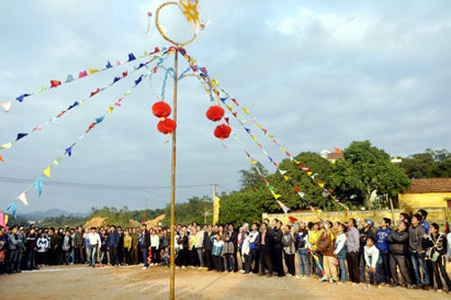
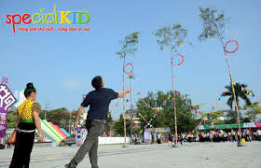
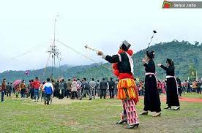
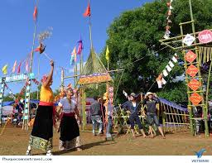

Slide 27
3. Nét riêng trong lễ hội đầu năm ở Chiêm Hóa. (Khổ 5)
* Những nét đặc sắc văn hóa:
- Hội lùng tùng
- Trò chơi dân gian: ném còn giao duyên đầu năm
Nét văn hóa truyền thống, mang đậm bản sắc dân tộc của người dân miền
núi phía Bắc, tạo nên những giá trị văn hóa tiêu biểu của dân tộc VN.
* NT:
Câu thơ được lặp lại 2 lần (khổ đầu và khổ cuối) tạo nên kết cấu đầu cuối tương ứng, giống như một lời mời
gọi mọi người hãy đến thăm quê hương Chiêm Hóa, tham gia lễ hội xuân truyền thống của quê hương.
->Sự nhớ thương cũng như mong muốn trở về quê hương của tác giả rất mãnh liệt.
=>Tình yêu quê hương, nỗi nhớ quê hương tha thiết của tác giả Mai Liễu.

Slide 28
III.Tổng kết:
1. Nghệ thuật:
Thể thơ sáu chữ, giọng điệu nhẹ nhàng, tha thiết.
Ngôn ngữ thơ trong sáng, giản dị mà giàu sức gợi. Sử dụng hiệu quả các biện pháp tu từ.
2. Nội dung:
- Thể hiện sự hoài niệm sâu sắc của tác giả về quê hương.
Khắc họa rõ nét vẻ đẹp thiên nhiên, con người cùng những nét đẹp văn hóa độc đáo của vùng đất
Chiêm hóa quê hương ông.
- Tình yêu và nỗi nhớ quê hương tha thiết và niềm tự hào về quê hương của nhà thơ
3. Ý nghĩa:
- Nhắc nhở chúng ta hãy cố gắng phát huy, giữ gìn các nét đẹp văn hóa truyền thống của quê hương cũng như của dân tộc VN.

Slide 29
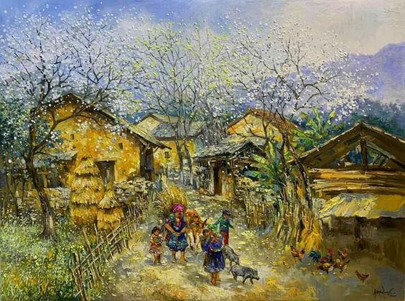
LUYỆN TẬP
Nhiệm vụ 1
Trả lời câu hỏi trắc nghiệm

Slide 30
Câu hỏi 1: Bài thơ “Nếu mai em về Chiêm Hoá” viết theo thể thơ nào?
A. Bảy chữ
C. Lục bát
B. Tự do
D. Sáu chữ

Slide 31
LUYỆN TẬP
Nhiệm vụ 2
Luyện tập theo văn bản
Hãy thực hiện yêu cầu sau:
Giả sử sau dấu ba chấm Nếu mai em về… là tên vùng đất quê hương em, thì em sẽ chia sẻ những hình ảnh, chi tiết nào của quê hương mình? Vì sao em lại chọn các chi tiết, hình ảnh ấy? (Trình bày dưới dạng một đoạn văn ngắn)

Slide 32
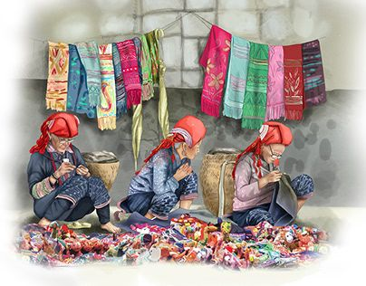
VẬN DỤNG
Em hãy trả lời câu hỏi sau:
Phân tích bài thơ “Nếu mai em về Chiêm Hoá” của tác giả Mai Liễu

Slide 33
Gợi ý trả lời
Mở bài
Giới thiệu tác giả, tác phẩm
Bức tranh thiên mùa xuân rực rỡ ở Chiêm Hóa
Thân bài
Bức tranh con người ở Chiêm Hóa
Đánh giá nội dung và nghệ thuật của bài thơ
Kết bài
Khẳng định giá trị của tác phẩm

Slide 34
HƯỚNG DẪN VỀ NHÀ
Ôn tập Văn bản:
Mai em về Chiêm Hóa – Mai Liễu
Soạn Thực hành đọc hiểu:
Đường về quê mẹ - Đoàn Văn Cừ

Slide 35
BÀI HỌC KẾT THÚC, CẢM ƠN CÁC EM ĐÃ LẮNG NGHE!

